Slide 1
Contrôles en stérilisation
de la fonctionnalité des optiques rigides
et câbles de lumière
Mélanie BOMBAIL, Centre Hospitalier Henri Duffaut – Avignon
Emeline BLANC, Hospices Civils de Lyon
Stéphane CORVAISIER, Hospices Civils de Lyon

Slide 2

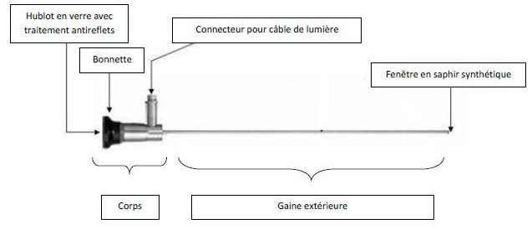
GENERALITES : structure des optiques

Slide 3

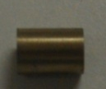
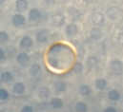

Structure des optiques
Transmission de l’image
Bloc optique
Lentilles de verre « barreau » séparées par des entretoises
Fibres de verre organisées
Objectif
Plusieurs lentilles : création de l’image, définition de l’angle
et du champ de vision
7-10 oct. 2015
Oculaire
Lentille : grossissement de l’image
Diaphragme de champ : contraction de l’image, bords nets

Slide 4
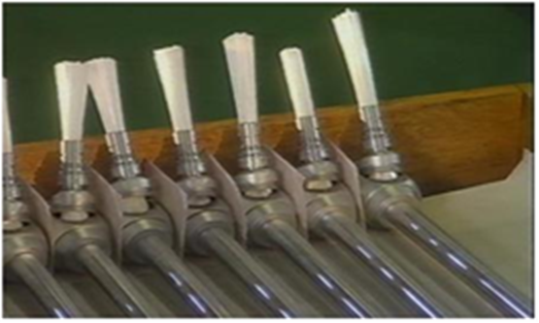
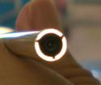
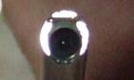
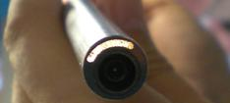
Structure des optiques
Transmission de la lumière
Système de transmission de la lumière
Fibres de verre désorganisées
Séparées et montées à la main en faisceau
7-10 oct. 2015
Insérées sur un périmètre plus ou moins étendu
Cercle complet
Plusieurs croissants
Un seul croissant

Slide 5
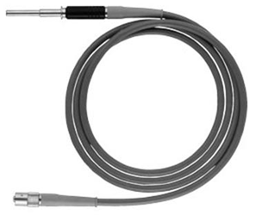
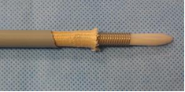
GENERALITES : structure des câbles de lumière
Connectique source
Tissage en fils
de soie
Fibres de verres
Gaine plastique
Ressort
Connectique optique

Slide 6
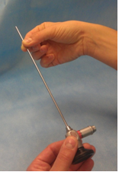
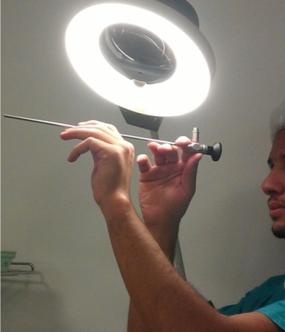
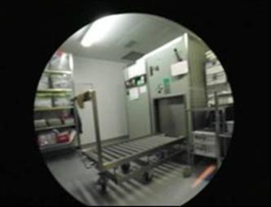
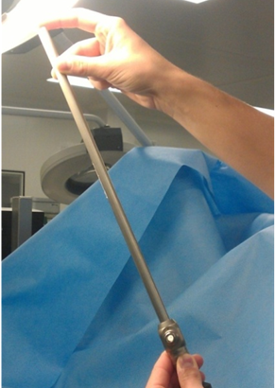
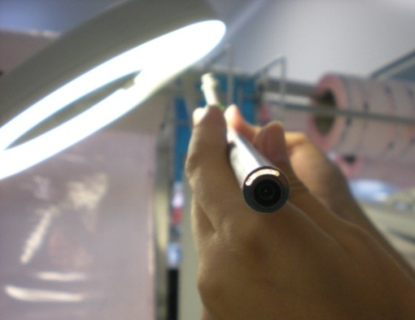
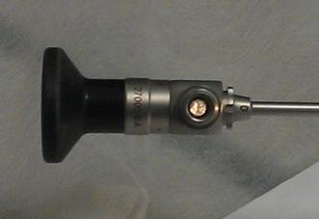
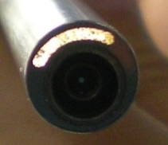
GENERALITES : contrôle des optiques
Intégrité de la gaine externe
Image à l’œil nu
État des fibres de lumière (connecteur)
État des fibres de lumière (distal)

Slide 7
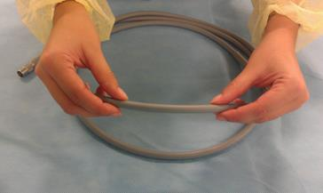
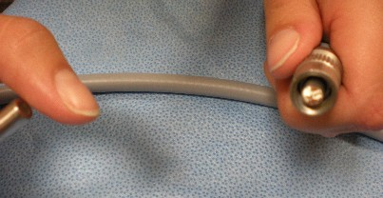
GENERALITES: contrôle des câbles
Intégrité de la gaine
Intégrité des fibres de lumière

Slide 8
PROBLEMATIQUE
Contrôles non adaptés car visuels
Environnement chirurgical non pris en compte
Recherche de dispositifs permettant la réalisation de contrôles objectifs
  → harmonisation des critères de conformité

Slide 9
ETUDE COMPARATIVE: dispositifs testés
pour l’évaluation de la quantité de lumière émise
→ transmission lumineuse
Luxmètre : optiques et câbles
Contrôleur analogique : câbles
pour l’évaluation de la qualité de l’image
→ structure interne
  Loupe grossissante : optiques
  Contrôleur cylindrique : optiques

Slide 10
ETUDE COMPARATIVE: dispositifs testés
pour l’évaluation de la quantité de lumière émise
→ transmission lumineuse
Luxmètre : optiques et câbles
Contrôleur analogique : câbles
pour l’évaluation de la qualité de l’image
→ structure interne
  Loupe grossissante : optiques
  Contrôleur cylindrique : optiques

Slide 11
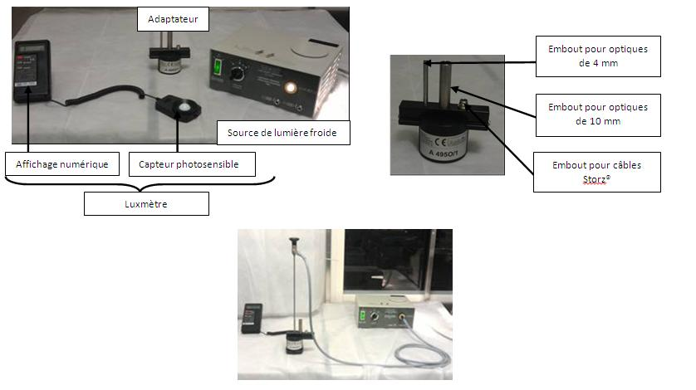
Luxmètre : contrôle des optiques et des câbles
Transmission de la lumière
Paramètre estimé :
transmission lumineuse (%)
    Mesure objective
    Valeur limite : TL >65 % optique et TL > 60 % câble
7-10 oct. 2015
Blanc avec matériel neuf
Nb de lux _{dispositif à contrôler}
Nb de lux _{dispositif neuf}
TL (%) =

Slide 12
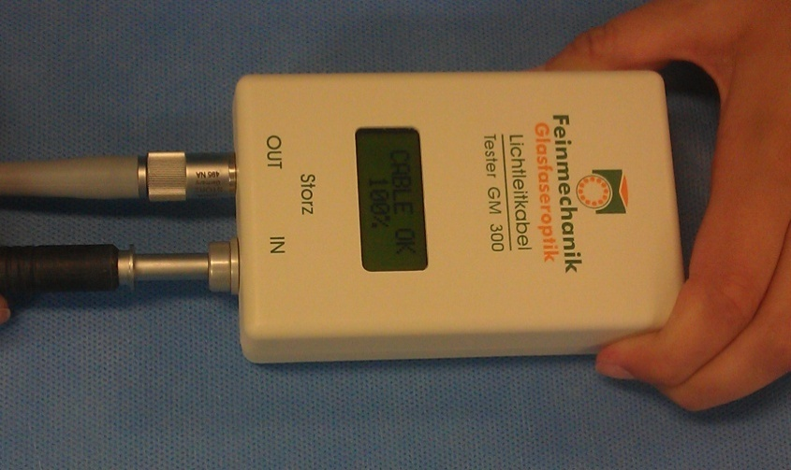
Contrôleur analogique de câble
Transmission de la lumière
LED = Emission de lumière
Cellule photosensible = réception
de la lumière émise par la LED
  Paramètre estimé : transmission lumineuse (%)
    Mesure objective
    Valeur limite : TL > 75 %
    Affichage de TL (%) + diagnostic
  Pas de nécessité de blanc
7-10 oct. 2015

Slide 13
ETUDE COMPARATIVE: dispositifs testés
pour l’évaluation de la quantité de lumière émise
→ transmission lumineuse
Luxmètre : optiques et câbles
Contrôleur analogique : câbles
pour l’évaluation de la qualité de l’image
→ structure interne
  Loupe grossissante : optiques
  Contrôleur cylindrique : optiques

Slide 14
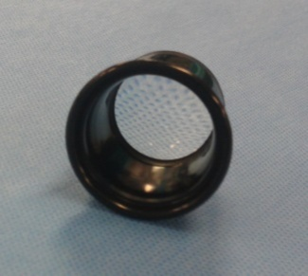
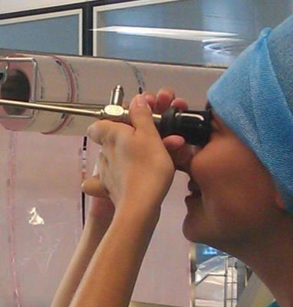
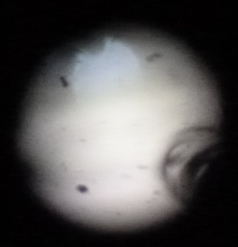
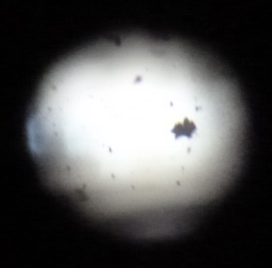
Loupe : contrôle des optiques
Transmission de l’image
Grossissement x 10
Observations
sur des optiques endommagées
Lentille brisée
Débris de verre
7-10 oct. 2015
Paramètre évalué : Structure interne et extrémités
  Observation subjective

Slide 15
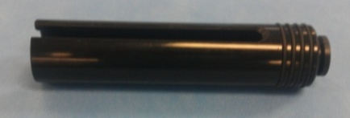
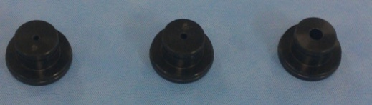
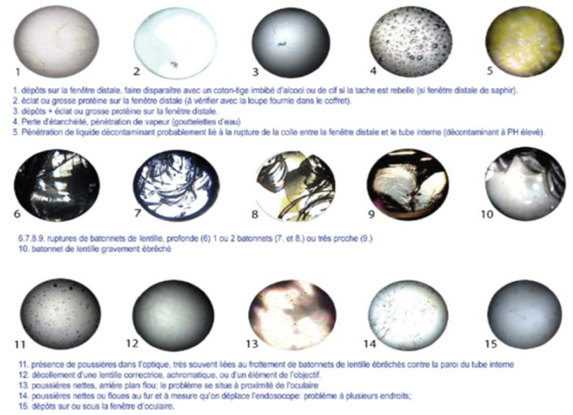
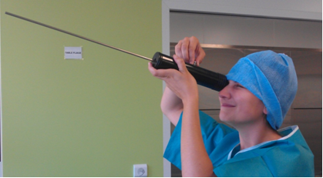
Contrôleur cylindrique pour optique
Transmission de l’image
Tube contenant:
une paire de lentilles et une lentille achromatique
déplacement de l’optique par translation
7-10 oct. 2015
Paramètre évalué : Structure interne et extrémités
  Observation subjective

Slide 16
ETUDE COMPARATIVE: méthodologie des essais
Dispositifs évaluant la quantité de lumière transmise :
  Comparaison des techniques sur 2 échantillons différents
    Luxmètre (optiques et câbles)
    Contrôleur analogique (câbles)
    avec comparaison au ressenti du chirurgien
Dispositifs évaluant la qualité de l’image observée :
  Comparaison sur un même échantillon
    Œil nu
    Loupe
    Contrôleur cylindrique

Slide 17
ETUDE COMPARATIVE: méthodologie des essais
Dispositifs évaluant la quantité de lumière transmise :
  Comparaison des techniques sur 2 échantillons différents
    Luxmètre (optiques et câbles)
    Contrôleur analogique (câbles)
    avec comparaison au ressenti du chirurgien
Dispositifs évaluant la qualité de l’image observée :
  Comparaison sur un même échantillon
    Œil nu
    Loupe
    Contrôleur cylindrique

Slide 18
Résultats : Luxmètre VS contrôleur analogique
Estimation de la transmission lumineuse (TL) sur des échantillons différents
Comparaison de la technique
Dispositif de contrôle | Dispositif Contrôlé | Echantillon | Nombre de dispositifs réceptionnés | Nombre de dispositifs testés * | Conformes (sur total testé) | Non conformes (sur total testé) | Temps estimé | Manipulations des optiques ou câbles | Blanc nécessaire | Calculs nécessaires | Paramètre observé
luxmètre | optique (fibres de lumière) | A | 46 | 34 (73,9 %) | 10 (29%) | 24 (71 %) | < 5 min | nombreuses | oui | oui | Objectif TL >65 %
luxmètre | câble (fibres de lumière) | A | 41 | 39 (95,1 %) | 19 (49 %) | 20 (51 %) | < 5 min | nombreuses | oui | oui | Objectif TL >60 %
contrôleur analogique | câble (fibres de lumière) | B | 45 | 20 (44 %) | 11 (55 %) | 9 (45 %) | < 10 s | 1 | non | non | Objectif TL >75 %
7-10 oct. 2015
Contrôleur analogique de câble : utilisation simple et rapide, diagnostic direct
Luxmètre : manipulations à risques, chronophage, imprécis (nombreux raccords)

Slide 19

Résultats
Comparaison de la transmission lumineuse de l’optique
au ressenti du chirurgien (Bloc Urologie CHLS, Pr A Ruffion)
Valeur limite définie :
TL = 65 %
Observation du chirurgien
Transmission Lumineuse de l’optique : paramètre adéquat ?
NON, Paramètre objectif mais insuffisant
Transmission lumineuse non corrélée au ressenti du chirurgien
Structure des optiques : → ne prend pas en compte le système de transmission de l’image
À mettre en relation avec le type de cavité explorée
7-10 oct. 2015
TL non adaptée au contrôle des optiques
→ Adaptée au contrôle des câbles

Slide 20
ETUDE COMPARATIVE: méthodologie des essais
Dispositifs évaluant la quantité de lumière transmise :
  Comparaison des techniques sur 2 échantillons différents
    Luxmètre (optiques et câbles)
    Contrôleur analogique (câbles)
    avec comparaison au ressenti du chirurgien
Dispositifs évaluant la qualité de l’image observée :
  Comparaison sur un même échantillon
    Œil nu
    Loupe
    Contrôleur cylindrique

Slide 21
Résultats
Évaluation du système de transmission de l’image sur un même échantillon
Œil nu VS Loupe VS Contrôleur cylindrique
Comparaison de la technique et de la performance de la technique
Comparaison de la technique
Dispositif de contrôle
Contrôle
Echantillon
Nombre de dispositifs réceptionnés
Nombre de dispositifs testables *
Nombre de dispositifs testés
Optiques nettes
Optiques avec défauts observés
Temps estimé
Manipulations des optiques
ou câbles
Paramètre observé
œil nu
système de transmission de l’image
C
102
102
(100 %)
95
24
(25 %)
71
(75 %)
quelques secondes
1
Subjectif
loupe
102
(100 %)
15
(16 %)
80
(84 %)
quelques secondes
1
Subjectif
contrôleur cylindrique
95
(93 %)
14
(15 %)
81
(85 %)
quelques secondes
nombreuses
Subjectif
Loupe : utilisation simple, pas de limite concernant la forme de l’optique
Contrôleur cylindrique : manipulation à risque pour bénéfice réel faible, limité par les optiques avec renvoi d’angle ou de petite longueur
7-10 oct. 2015

Slide 22

Résultats
Évaluation du système de transmission de l’image sur un même échantillon
Œil nu VS Loupe VS Contrôleur cylindrique
Comparaison de la technique et de la performance de la technique
Comparaison de la performance
Contrôleur cylindrique
→ Diagnostic du défaut plus précis
dans 54 % (versus œil nu ou loupe)
Gain réel uniquement dans 6 % des cas,
Dans les autres cas, il est possible de déterminer si le problème est interne ou externe à l’œil nu ou à la loupe
7-10 oct. 2015

Slide 23
Résultats
Comparaison de la structure interne à la qualité de l’image
Un ou plusieurs défauts identifiés : 83 %
(loupe + contrôleur cylindrique)
Absence d’anomalies révélées 4%
Etat de la structure interne:
paramètre adéquat?
7-10 oct. 2015
NON → Optiques nettes à l’œil nu mais avec défauts internes
Subjectif → Image non satisfaisante mais pas de défauts retrouvés
Mais seul contrôle existant pour l’instant…

Slide 24
CONCLUSION
  Indications à l’utilisateur sur l’état des optiques et câbles
  Image observée au bloc =
seul élément déterminant la fonctionnalité
Contrôles les plus adaptés en routine :
→ Proposition d’arbres décisionnels de prise en charge intégrant ces 2 dispositifs
Contrôleur analogique (câble) : objectivité
Œil nu à 5 mm (optique)
Loupe (optique): confirmation du ressenti et diagnostic

Slide 25
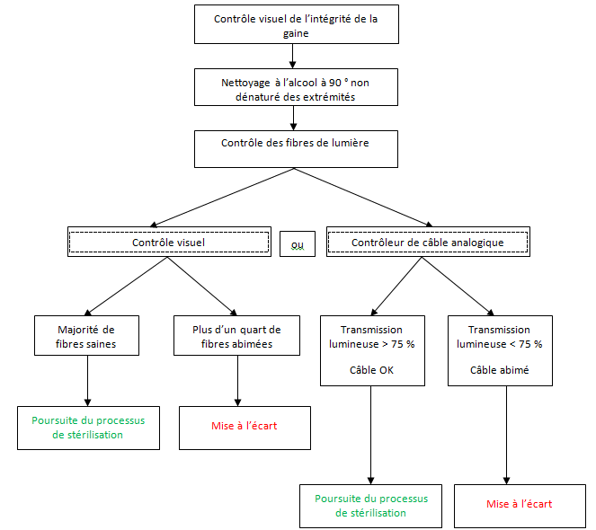
PROPOSITION D’ARBRE DECISIONNEL : CABLES DE LUMIERE
7-10 oct. 2015

Slide 26
CONCLUSION
Évolution des contrôles
Dispositif automatisé s’affranchissant du contrôle à l’œil nu (ScopeControl® - Doviteq )
Vidéolaparoscopes avec capteurs CCD intégrés

Slide 27
Merci de votre attention
7-10 oct. 2015

